Slide 1
컴퓨터구조
>///<
☞☜
20174627 김혜진

Slide 2

while() 함수의 Jump-to-middle 실행

Slide 3
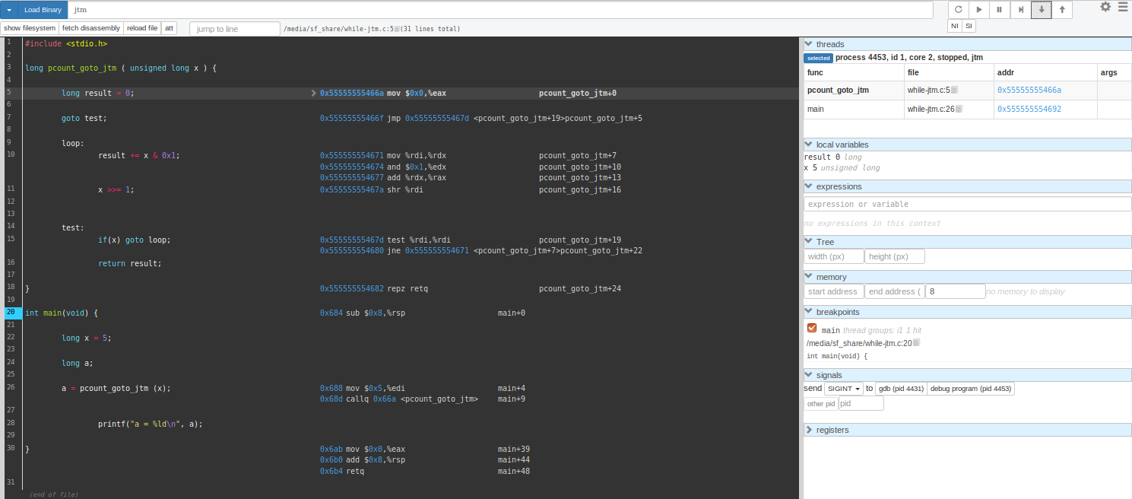
Jump-to-middle -Og –g 옵션 실행 화면

Slide 4
Jump-to-middle 상태 추적 및 설명

Slide 5
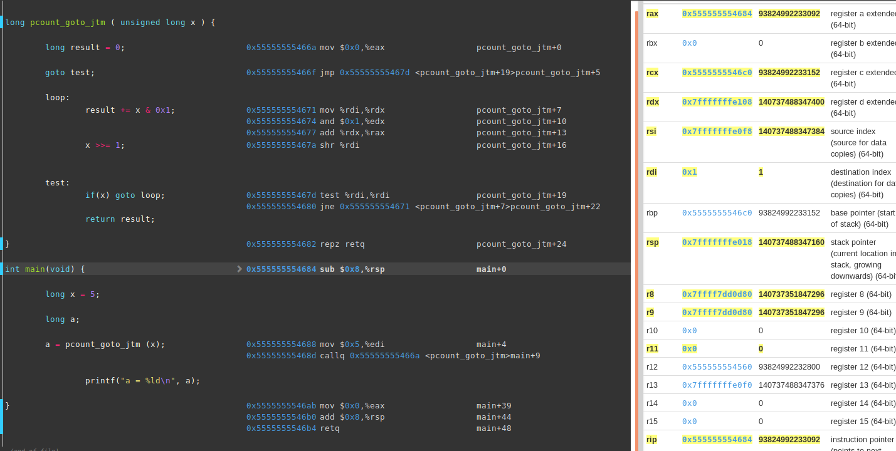
Jump-to-middle 상태 추적 및 설명
①
%rsp는 스택의 TOP으로 레지스터 정보를 보면 스택포인터인것을 알 수 있다.
스택은 함수가 호출-리턴 까지의 상태를 저장하는 공간이다.
현재는 0값으로, 아무런 호출도 되지 않은 상태이며 리턴 된 값도 없는 초기상태이다.

Slide 6
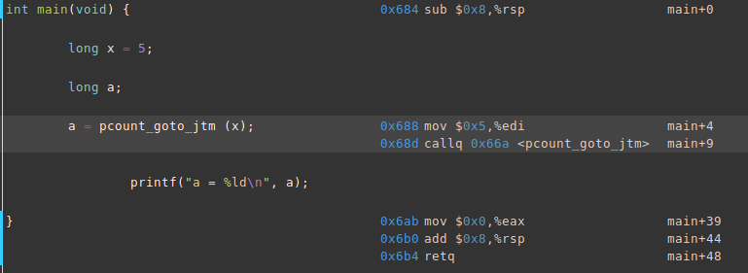
Jump-to-middle 상태 추적 및 설명
②
long타입 변수 x 에 5값을 대입해주고, long타입 변수 a를 선언해준다.
0x5의 주소 값을 %edi에 복사해 넣어주고, jtm함수를 호출한다.

Slide 7
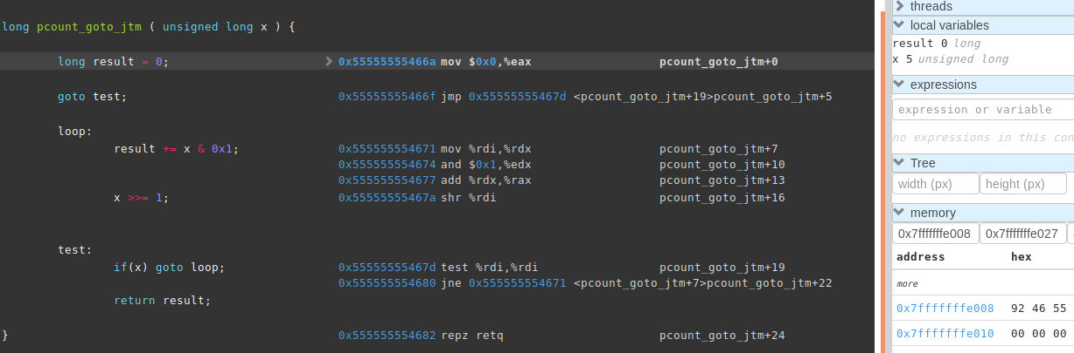
Jump-to-middle 상태 추적 및 설명
③
main함수에서 변수 x=5 값을 가지고 호출된 함수로 올라왔다.
아직 jtm함수가 실행된 상태가 아니기 때문에 result = 0 임을 알 수 있다.
또한,
0값을 가지고 jmp(점프)가 가리키는 test 코드로 점프하여 아래의 test문을 실행하게 된다.

Slide 8
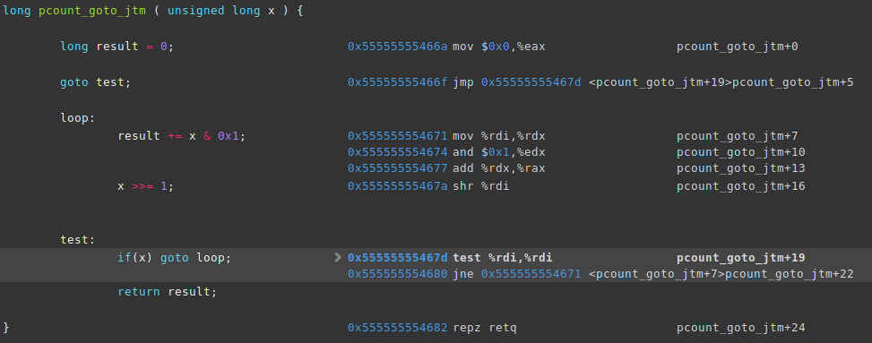

Jump-to-middle 상태 추적 및 설명
④
현재 값
%rdi 두 값을 논리적 AND 연산하여 처리할 것인데,
보통 호출된 함수가 일반적으로 리턴값을 %eax에 저장하는 것을 이용한다.
두 operand 중에 하나가 0이면 AND 연산 결과는 0 → ZF=1로 세트 된다.
즉, TEST의 AND 연산 결과값이 0이면 ZF=1, 0이 아니면 ZF=0으로 세트 된다.

Slide 9
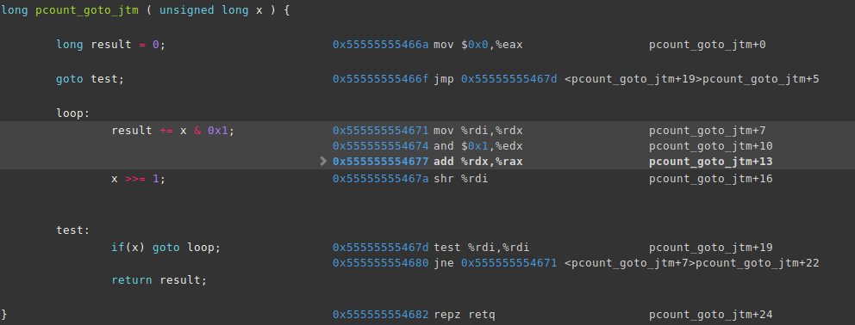
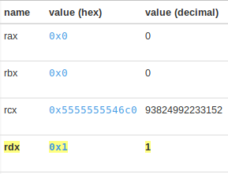
Jump-to-middle 상태 추적 및 설명
⑤
%rdi값을 %rdx에 복사해준다.
0x1의 주소값과 %edx의 값을 AND연산 하여 각 비트가 모두 참(=1)일 경우 결과값은 1이 된다.
%rdx=1, %rax=0 즉, 1+0=1이며 이 값을 다시 %rdx로 넣어준다.

Slide 10
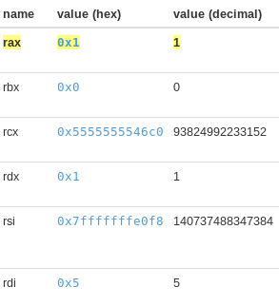
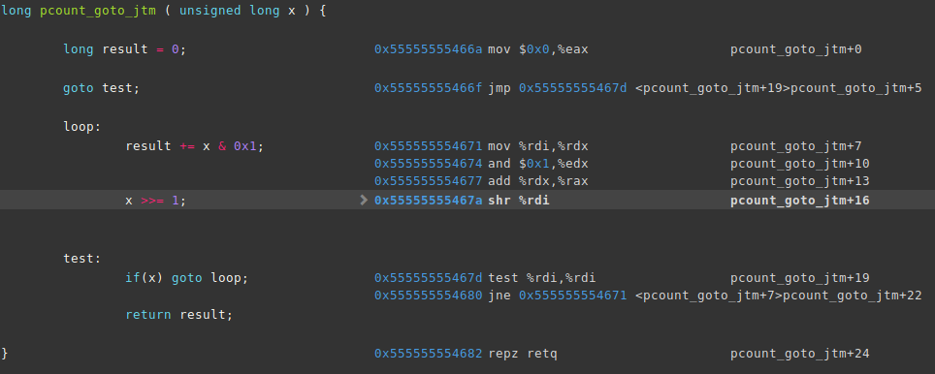

Jump-to-middle 상태 추적 및 설명
⑥
%rdi의 값은 5로 나오며, 5는 2진수로 0101가 되며,
이를 오른쪽으로 시프트 하게 되면 0010 1000이 된다.
그 결과로, result 값이 0에서 1로 바뀌었지만,
아직 result와 x의 값이 1과 5인 것으로 보아
test, loop 구문을 더 반복해야 한다는 것을 알 수 있다.

Slide 11



Jump-to-middle 상태 추적 및 설명
⑥
⑦
앞과 같은 방법으로 해당 구간을 반복하여 반복문을 돌려보았다.
그 결과 result와 x의 값이
오른쪽 시프트 되어 계속 변하는 것을 알 수 있다.

Slide 12
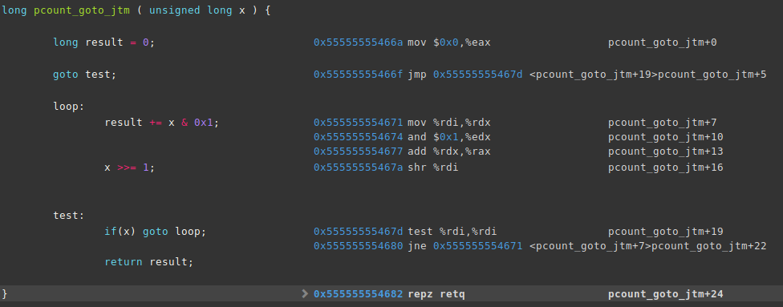

Jump-to-middle 상태 추적 및 설명
⑧
총 3번을 돌리고 나서야 결과 값 2를 얻을 수 있게 되었다.
아마 마지막 시프트 값에서 2는 2진수로 10이고 x는 1인데,
AND연산에서 둘 중 하나라도 0이면 ZF=0이기 때문에
x값이 0이 되어 최종적으로 결과 값 2를 반환 받지 않았나 싶다.

Slide 13
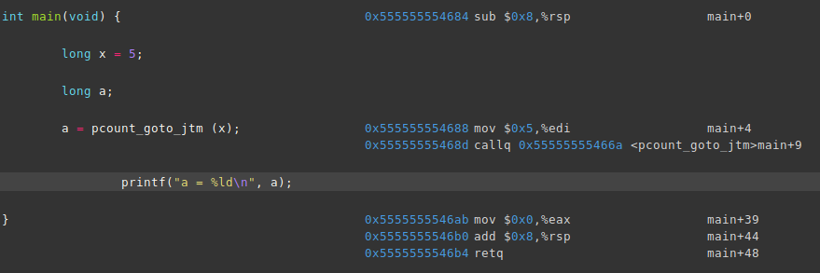

Jump-to-middle 상태 추적 및 설명
결과적으로 화면에 a=2를 출력하게 된다.

Slide 14
while() 함수의 Do-while 실행

Slide 15
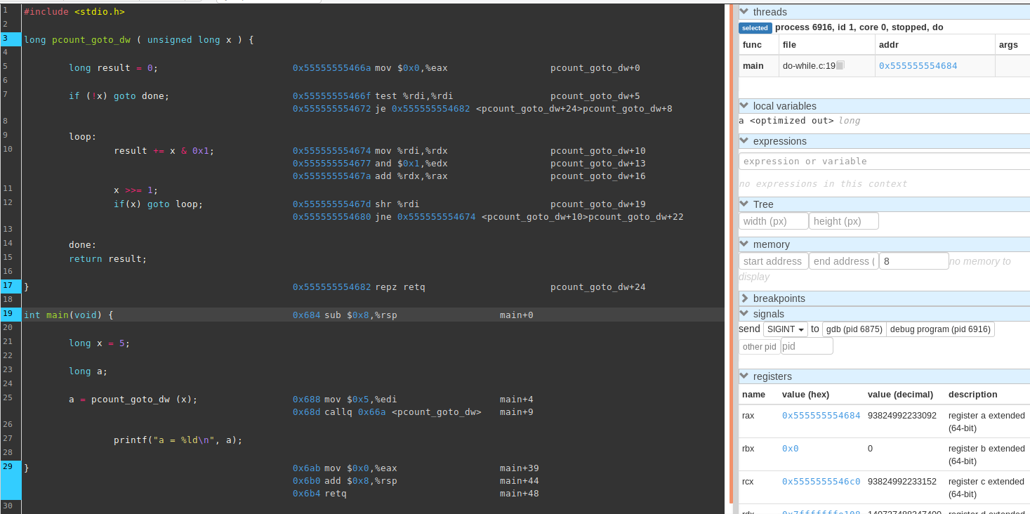
Do-while –O1 –g 옵션 실행 화면

Slide 16
Do-while 상태 추적 및 설명

Slide 17
Jump-to-middle 상태 추적 및 설명
%rsp는 스택의 TOP으로 레지스터 정보를 보면 스택포인터인것을 알 수 있다.
스택은 함수가 호출-리턴 까지의 상태를 저장하는 공간이다.
현재는 0값으로, 아무런 호출도 되지 않은 상태이며 리턴 된 값도 없는 초기상태이다.
(이 부분은 jtm과 같으므로 설명 생략)

Slide 18
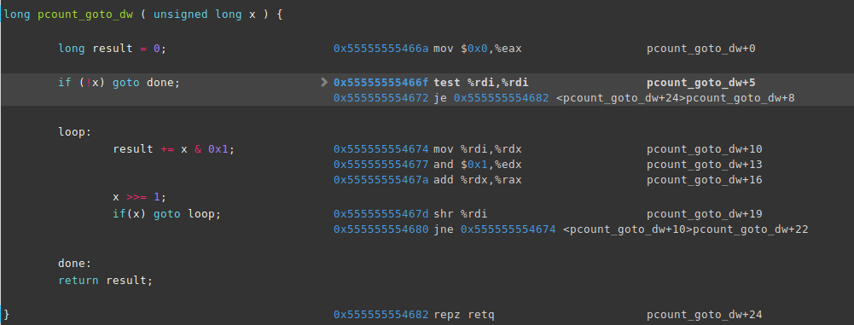


Jump-to-middle 상태 추적 및 설명
현재 %rdi=5이다.
%rdi의 레지스터 두 값을 비교할 건데,
두 값을 비교 했을 때, 두 값이 같으면 원하는 구간으로 점프한다.

Slide 19
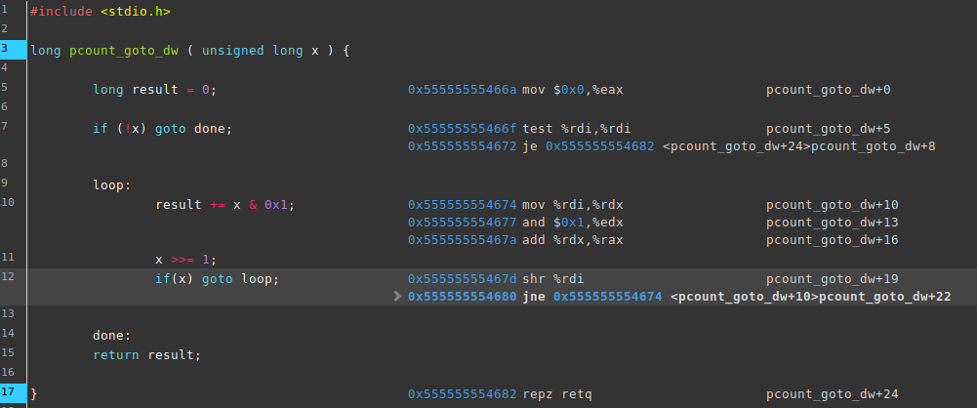




Jump-to-middle 상태 추적 및 설명
%rdi를 오른쪽 시프트 연산하여,
두 operand 중에 하나가 0이면 AND 연산 결과는 0 → ZF=1로 세트 된다.
즉, TEST의 AND 연산 결과값이 0이면 ZF=1, 0이 아니면 ZF=0으로 세트 된다.
조건이 성립함에 따라 계속 반복문을 돌려주다 보면,
그 결과 각 연산 마다 값이 변하는 것을 확인 할 수 있고
jtm과 같은 이유로 최종 반환 값은 2가 됨을 알 수 있다.

Slide 20
while() 함수 실행

Slide 21
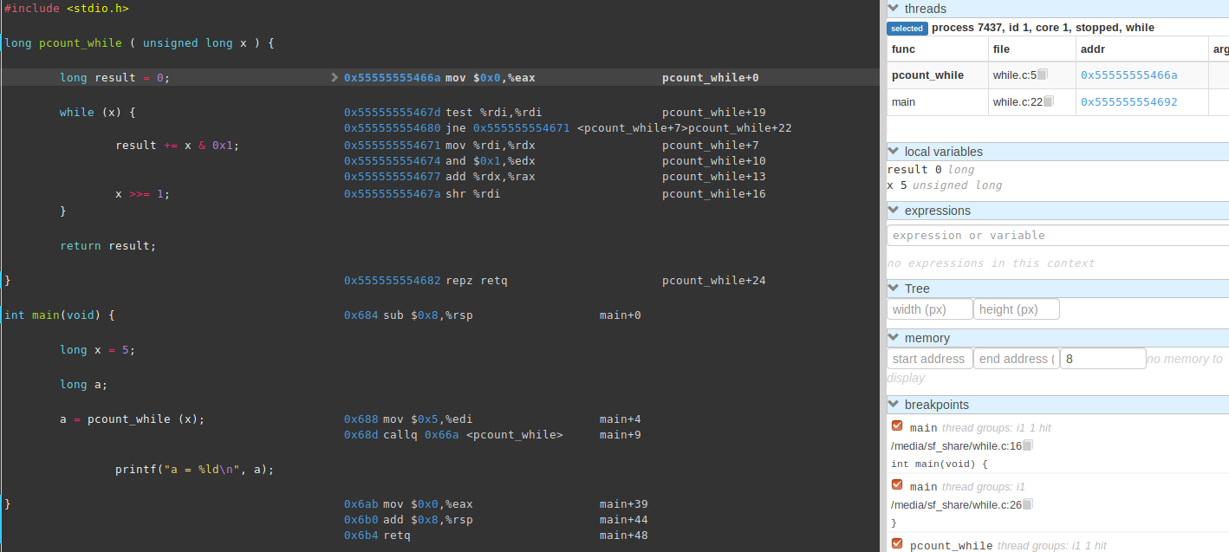
while() –Og –g 옵션 실행 화면

Slide 22
while() 상태 추적 및 설명

Slide 23





while() 상태 추적 및 설명
%rdi를 오른쪽 시프트 연산하여,
두 operand 중에 하나가 0이면 AND 연산 결과는 0 → ZF=1로 세트 된다.
즉, TEST의 AND 연산 결과값이 0이면 ZF=1, 0이 아니면 ZF=0으로 세트 된다.
조건이 성립함에 따라 계속 반복문을 돌려주다 보면,
그 결과 각 연산 마다 값이 변하는 것을 확인 할 수 있고
jtm과 같은 이유로 최종 반환 값은 2가 됨을 알 수 있다.

Slide 24
for() 함수의 Jump-to-middle 실행

Slide 25
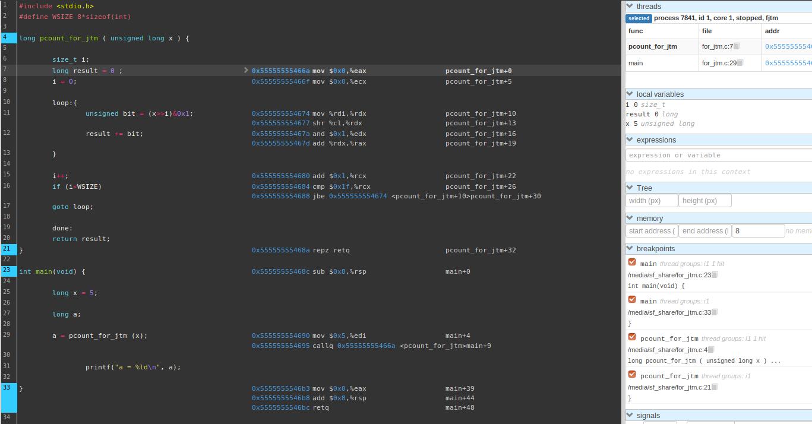
for() Jump-to-middle –Og –g 옵션 실행 화면

Slide 26
for() 함수의 Jump-to-middle 추적 및 설명

Slide 27
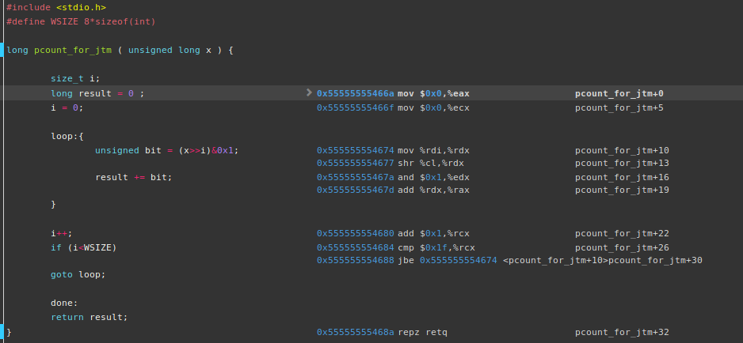


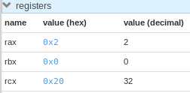



Jump-to-middle 상태 추적 및 설명
rcx가 32가 될 때 까지 계속 반복문을 돌다가 반환 값이 2가 되면 나온다.

Slide 28
for_while() 함수 실행

Slide 29
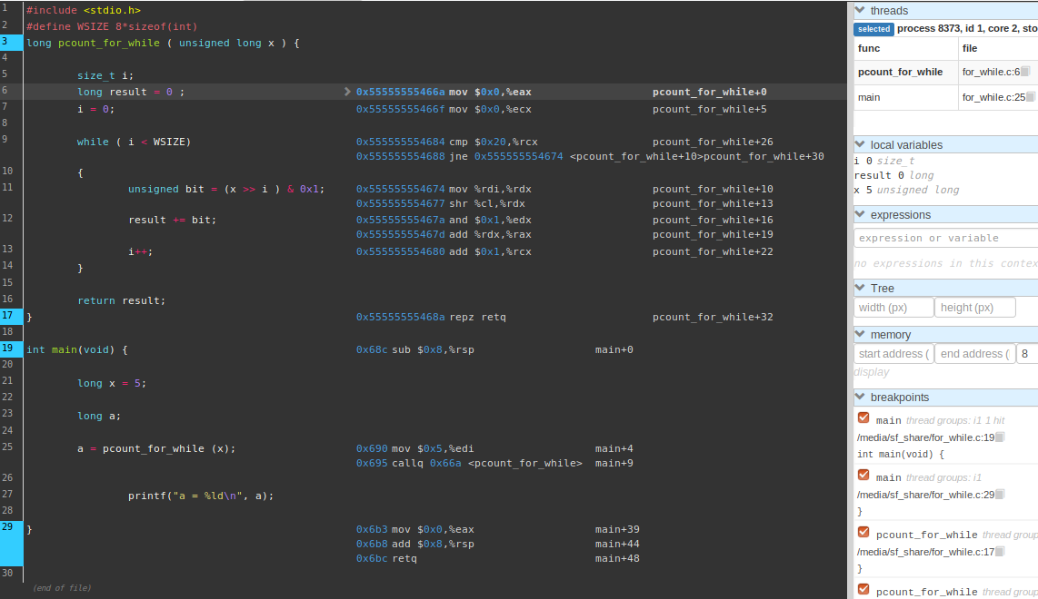
for_while() –O1 –g 옵션 실행 화면

Slide 30
for_while() 상태 추적 및 설명

Slide 31

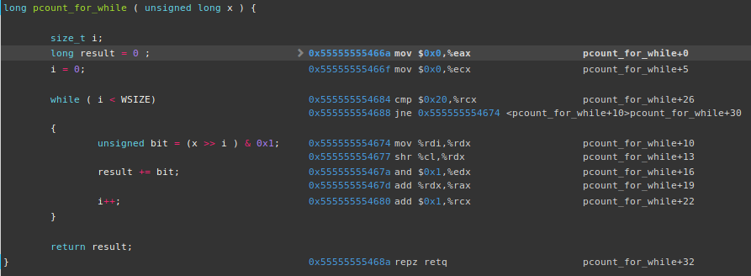


for_while() 상태 추적 및 설명
주어진 조건에 맞게 반복문이 계속 돌아가다가
찾고자 하는 값을 얻게 되면 값을 리턴해서 메인으로 돌아간다.

Slide 32
for() 함수 실행

Slide 33
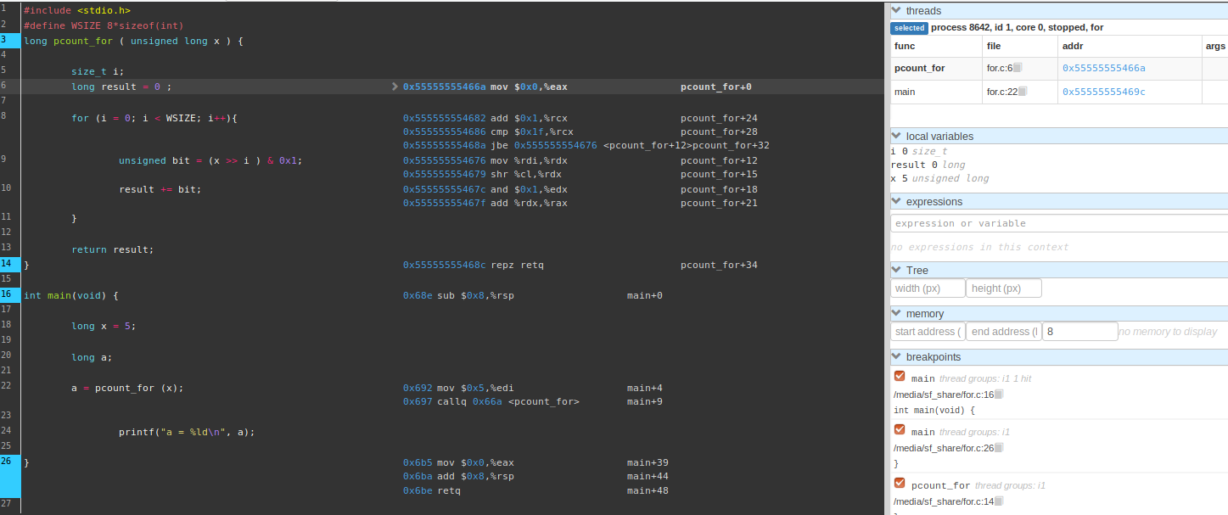
for() –Og –g 옵션 실행

Slide 34
for() 상태 추적 및 설명

Slide 35
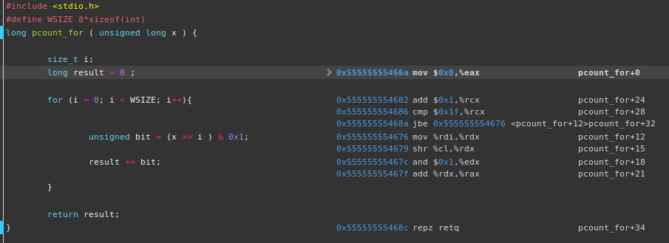



for() 상태 추적 및 설명
사실상 어떤 함수이건 간에
주어진 할당을 채우면 빠져 나오기 때문에
과정이나 결과 자체는 다 같다.
이 함수도 반복문 따라서 값을 반환하고 시프트하면서
값을 찾을 때 까지 반복문을 계속 돌린다. for()은 32번 돌려야 나온다.

